Slide 1
Trường Đại học Bách khoa tp. Hồ Chí Minh
Bộ môn Toán Ứng dụng
-------------------------------------------------------------------------------------
Đại số tuyến tính
Chương 5: Không gian Euclid
Giảng viên Ts. Đặng Văn Vinh

Slide 2
Nội dung
---------------------------------------------------------------------------------------------------------------------------
5.1 – Tích vô hướng của hai véctơ. Các khái niệm liên quan.
5.2 – Bù vuông góc của không gian con.
5.3 – Quá trình trực giao hóa Gram – Schmidt.
5.4 – Hình chiếu vuông góc, khoảng cách đến không gian con.

Slide 3

5.1 Tích vô hướng
---------------------------------------------------------------------------------------------------------------------------
Định nghĩa tích vô hướng
Tích vô hướng trong R-kgvt V là một hàm thực sao cho mỗi cặp véctơ u và v thuộc V, tương ứng với một số thực ký hiệu (u,v) thỏa 4 tiên đề sau:
a.
b.
c.
d.
Không gian thực hữu hạn chiều cùng với một tích vô hướng trên đó được gọi là không gian Euclid.

Slide 4



5.1. Tích vô hướng
-----------------------------------------------------------------------------------------------------
Ví dụ
Trong không gian cho qui tắc
1. Chứng tỏ (x,y) là tích vô hướng.
2. Tính tích vô hướng của hai véctơ
Giải.
2. Tính tích vô hướng của hai véctơ là

Slide 5

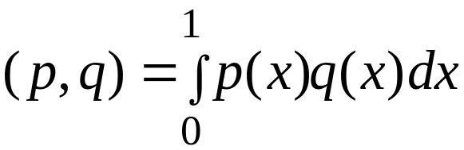

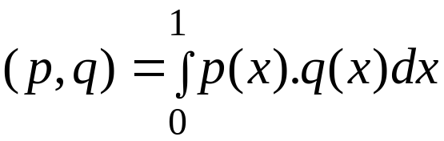
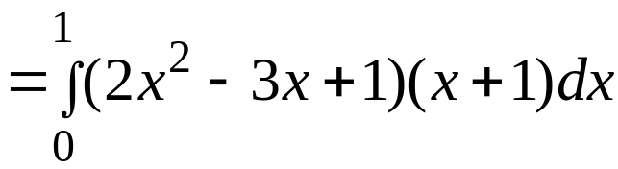

5.1. Tích vô hướng
-----------------------------------------------------------------------------------------------------
Ví dụ
Trong không gian cho qui tắc
1. Chứng tỏ (p,q) là tích vô hướng.
2. Tính tích vô hướng của
2. Tích vô hướng của hai véctơ (p,q) là

Slide 6

5.1. Tích vô hướng
-------------------------------------------------------------------------------------------------------
Định nghĩa độ dài véctơ
Độ dài véctơ u là số thực dương ký hiệu bởi ||u|| và được định nghĩa như sau
Véctơ có độ dài bằng 1 gọi là véctơ đơn vị.
Chia một véctơ cho độ dài của nó ta được véctơ đơn vị.
Quá trình tạo ra véctơ đơn vị được gọi là chuẩn hóa.

Slide 7


5.1. Tích vô hướng
--------------------------------------------------------------------------------------------------------
Bất đẳng thức Cauchy-Schwatz
Trong không gian Euclid V, ta có bất đẳng thức sau
dấu bằng xảy ra khi và chỉ khi u và v phụ thuộc tuyến tính.
Bất đẳng thức tam giác.
Cho hai véctơ u và v của không gian Euclid V.

Slide 8

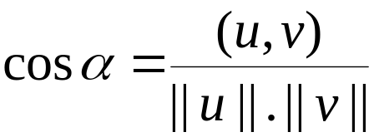
5.1. Tích vô hướng
--------------------------------------------------------------------------------------------------------
Định nghĩa khoảng cách giữa hai véctơ
Cho hai véctơ u và v của không gian Euclid V, khoảng cách giữa hai véctơ u và v, ký hiệu bởi d(u,v), là độ dài của véctơ u – v. Vậy d(u,v) = ||u – v||
Định nghĩa góc giữa hai véctơ
Cho hai véctơ u và v của không gian Euclid V.
Góc giữa hai véctơ u và v là đại lượng thỏa

Slide 9




5.1. Tích vô hướng
-----------------------------------------------------------------------------------------------------
Ví dụ
Trong không gian cho qui tắc
Trong không gian cho qui tắc
1. Chứng tỏ (x,y) là tích vô hướng.
2. Tính tích vô hướng của hai véctơ

Slide 10




5.1. Tích vô hướng
-----------------------------------------------------------------------------------------------------
Ví dụ
Trong không gian cho qui tắc
Trong không gian cho qui tắc
3. Tìm độ dài của véctơ

Slide 11





5.1. Tích vô hướng
-----------------------------------------------------------------------------------------------------
Ví dụ
Trong không gian cho qui tắc
4. Tìm khoảng cách giữa hai véctơ

Slide 12

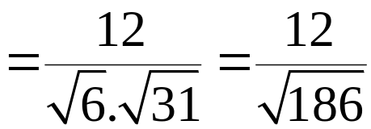
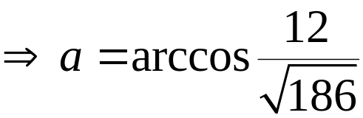
5.1. Tích vô hướng
-----------------------------------------------------------------------------------------------------
Ví dụ
Trong không gian cho qui tắc
Trong không gian cho qui tắc
5. Tìm góc giữa hai véctơ

Slide 13
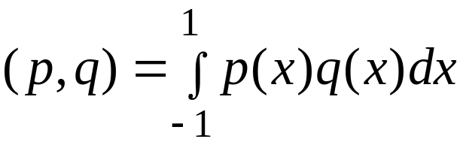

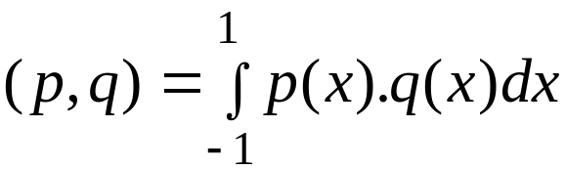
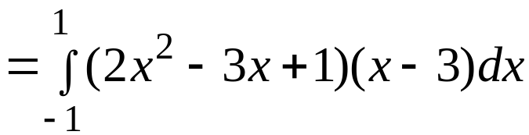

5.1. Tích vô hướng
---------------------------------------------------------------------------------------------------------------------------
Cho hai véctơ p(x) và q(x) của R-Kgvt P₂[x], đặt
1. Chứng tỏ (p,q) là tích vô hướng.
2. Tính (p,q) với

Slide 14

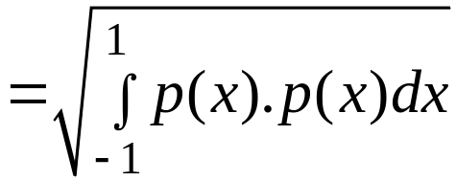

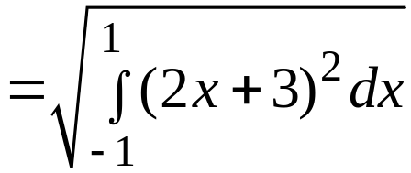
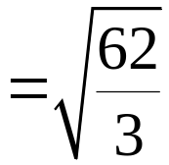
5.1. Tích vô hướng
-------------------------------------------------------------------------------------------------------
Cho hai véctơ p(x) và q(x) của R-Kgvt P₂[x], đặt
3. Tìm độ dài của véctơ

Slide 15



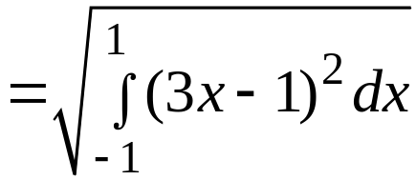


5.1. Tích vô hướng
---------------------------------------------------------------------------------------------------------
Cho hai véctơ p(x) và q(x) của R-Kgvt P₂[x], đặt
4. Tính khoảng cách giữa hai véctơ p(x) và q(x) với

Slide 16

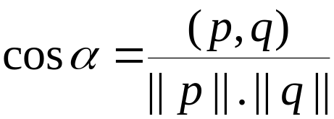
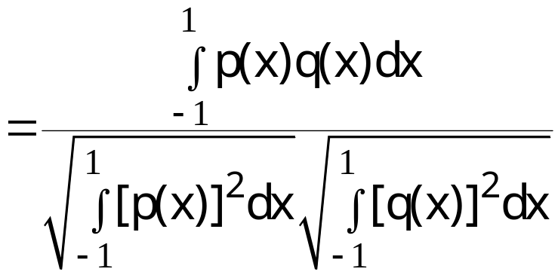
5.1. Tích vô hướng
-------------------------------------------------------------------------------------------------------
Cho hai véctơ p(x) và q(x) của R-Kgvt P₂[x], đặt
5. Tính góc giữa hai véctơ

Slide 17


5.2. Tích vô hướng
---------------------------------------------------------------------
Định nghĩa sự vuông góc
Hai vectơ u và v được gọi là vuông góc nhau, nếu
(u,v) = 0, ký hiệu
Định nghĩa
Véctơ x vuông góc với tập hợp M, nếu

Slide 18


5.1. Tích vô hướng
---------------------------------------------------------------------------------------------------------
Định nghĩa họ trực giao
Tập hợp con M của không gian Euclid V được gọi là họ trực giao, nếu
Định nghĩa họ trực chuẩn
Tập hợp con M của không gian Euclid V được gọi là họ trực chuẩn, nếu

Slide 19






5.1. Tích vô hướng
---------------------------------------------------------------------------------------------------------
Mệnh đề
Véctơ x vuông góc với không gian con F khi và chỉ khi x vuông góc với tập sinh của F.
Chứng minh.
Hiển nhiên.
Giả sử x vuông góc với tập sinh
Xét tích vô hướng
hay x vuông góc f.
Vậy x vuông góc với F.

Slide 20
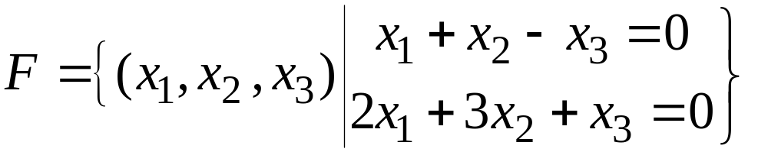





5.1. Tích vô hướng
---------------------------------------------------------------------------------------------------------------------------
Ví dụ
Trong không gian R₃ với tích vô hướng chính tắc cho không gian con
cho véctơ x = ( 2, 3, m).
Tìm tất cả m để x vuông góc với F.
Bước 1. Tìm tập sinh của F
Bước 2.

Slide 21



5.2. Bù vuông góc của không gian con
---------------------------------------------------------------------------------------------------------
Định nghĩa bù vuông góc của không gian con
Cho không con F của không gian Euclid V. Tập hợp
được gọi là bù vuông góc của không gian con F.
Định lý
Cho không con F của không gian Euclid V. Khi đó

Slide 22




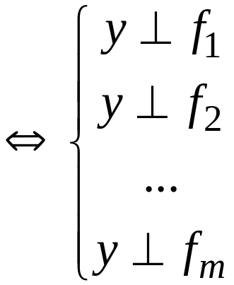
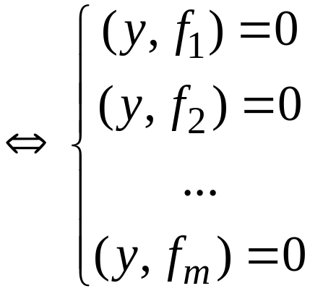


5.2. Bù vuông góc của không gian con
---------------------------------------------------------------------------------------------------------
Các bước tìm cơ sở và chiều của không gian
Bước 1. Tìm một tập sinh của F. Giả sử đó là
Bước 2. Tìm không gian con bù vuông góc.

Slide 23

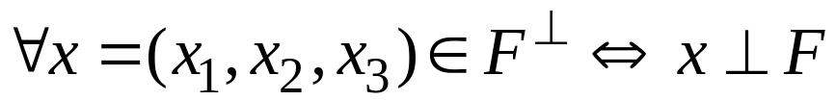
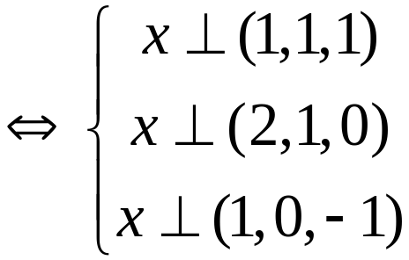
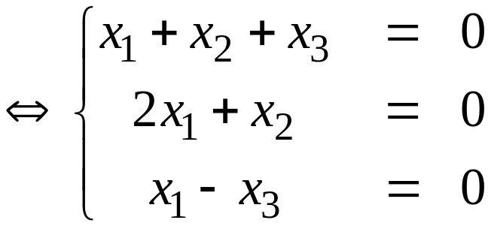
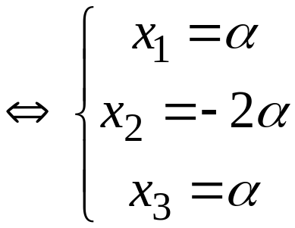

5.2. Bù vuông góc của không gian con
----------------------------------------------------------------------------------------------------------
Ví dụ. Cho là không gian con của R³. Tìm cơ sở và chiều của .
Giải.
cơ sở: {(1,-2,1)}; Dim =1.

Slide 24
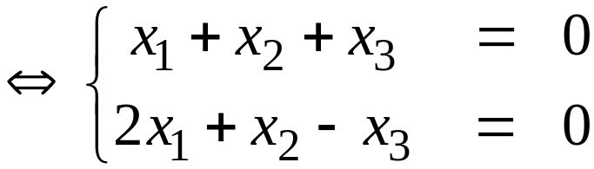

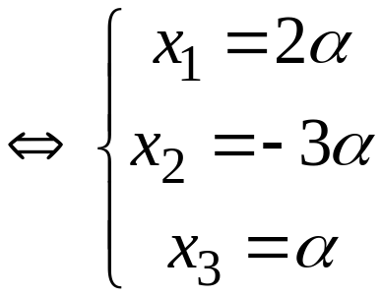
5.2. Bù vuông góc của không gian con
---------------------------------------------------------------------------------------------------------
Ví dụ. Cho
là không gian con của R₃. Tìm cơ sở và chiều của .
Giải. Bước 1. Tìm tập sinh của F.
Vậy tập sinh của F là {(2,-3,1)}
Bước 2. Tương tự như ở ví dụ trước.

Slide 25
5.3 Quá trình trực giao hóa Gram-Schmidt
--------------------------------------------------------------------------------------------------------
Khi làm việc với không gian Euclid V, ta làm việc với cơ sở của không gian véctơ.
Theo định lý trên và ví dụ ở slide trước ta thấy nếu cơ sở là trực chuẩn thì công việc tính toán rất nhanh (tính tọa độ, tính tích vô hướng của hai véctơ, tính độ dài, khoảng cách, …)
Yêu cầu đặt ra: tìm một cơ sở trực chuẩn của không gian Euclid V.
Bước 1. Trước hết, ta chọn một cơ sở tùy ý E của V.
Bước 2. Dùng quá trình Gram – Schdmidt sau đây đưa E về cơ sở trực giao.
Bước 3. Chia mỗi véctơ cho độ dài của nó ta được cơ sở trực chuẩn.

Slide 26


5.3 Quá trình trực giao hóa Gram-Schmidt
--------------------------------------------------------------------------------------------------------------
Quá trình Gram – Schmidt là quá trình đơn giản dùng để tìm một cơ sở trực giao, sau đó là cơ sở trực chuẩn cho một không gian con của không gian Euclid.
Định lý (quá trình Gram – Schmidt)
Cho là họ độc lập tuyến tính của không gian Euclid V.
Khi đó có thể xây dựng từ E một họ trực giao
sao cho

Slide 27



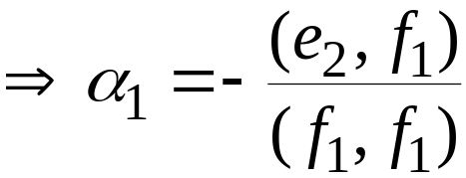
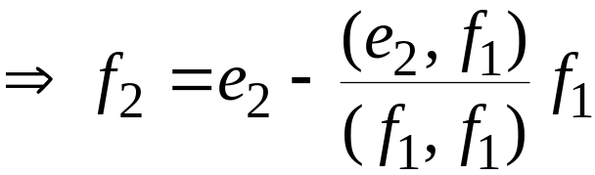
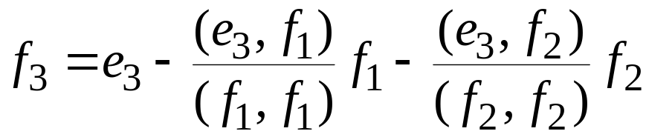
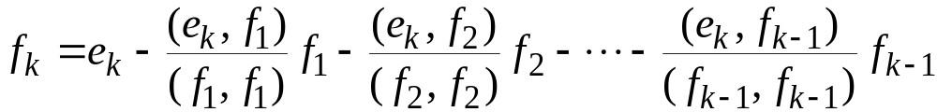
5.3 Quá trình trực giao hóa Gram-Schmidt
--------------------------------------------------------------------------------------------------------------
Quá trình trực giao hóa Gram – Schmidt
Chọn
Tìm
Khi đó {f₁, f₂, ..., f_{m}} là cơ sở trực giao của W.

Slide 28



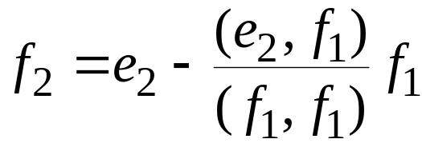
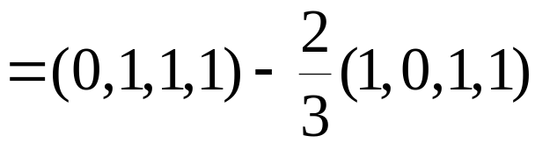
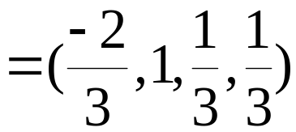

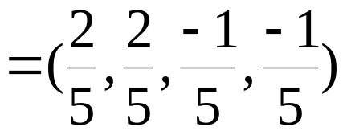


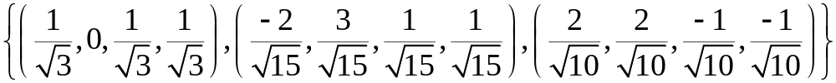
5.3 Quá trình trực giao hóa Gram-Schmidt
--------------------------------------------------------------------------------------------------------------
Ví dụ
Trong cho họ đltt E= {(1,0,1,1), ), (0,1,1,1), (1,1,1,1)}
Dùng quá trình Gram –Schmidt tìm họ trực giao, họ trực chuẩn.
Chọn
Tìm
Chọn
Tìm
Chọn
Họ trực giao cần tìm
Chia mỗi vectơ cho độ dài của nó ta được họ trực chuẩn

Slide 29
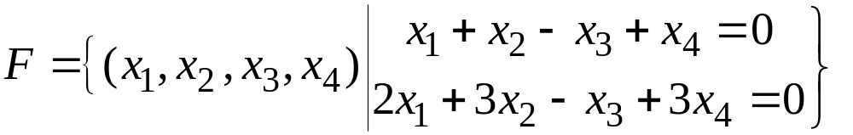





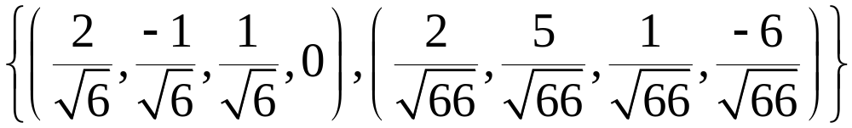
5.3 Quá trình trực giao hóa Gram-Schmidt
--------------------------------------------------------------------------------------------------
Ví dụ
Trong không gian R₄ với tích vô hướng chính tắc cho không gian con
Tìm chiều và một cơ sở trực chuẩn của F.
Bước 1. Chọn một cơ sở tùy ý của F:
Bước 2. Dùng quá trình Gram Schmidt đưa E về cơ sở trực giao
Chọn
Tìm ở dạng
Bước 3. Cơ sở trực chuẩn là:

Slide 30



5.4. Hình chiếu vuông góc, khoảng cách.
-------------------------------------------------------------------------------------------------------
Trong không gian Euclid V cho không gian con F và một véctơ v tùy ý.
Véctơ v có thể biễu diễn duy nhất dưới dạng:
véctơ f được gọi là hình chiếu vuông góc của v xuống F:
Nếu coi véctơ v là một điểm, thì độ dài của véctơ g là khoảng cách từ v đến không gian con F.

Slide 31


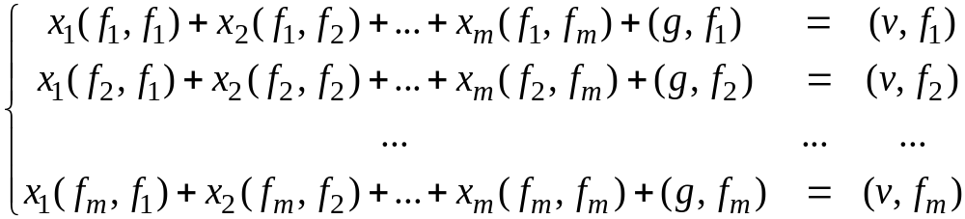


5.4. Hình chiếu vuông góc, khoảng cách.
-------------------------------------------------------------------------------------------------------
Bài toán. Cho không gian con F và một vectơ v.
1) Tìm hình chiếu vuông góc của v xuống F.
2) Tìm khoảng cách từ v đến F.
Giải câu 1). Tìm một cơ sở của F. Giả sử đó là:
Giải hệ tìm
câu 2).

Slide 32
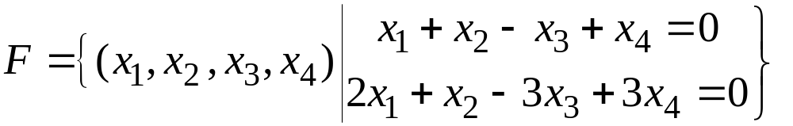

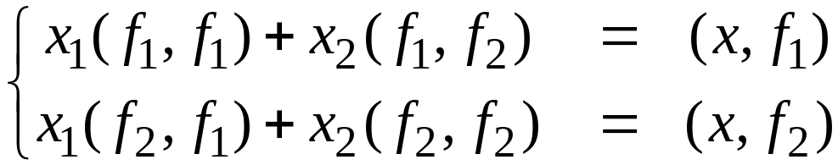
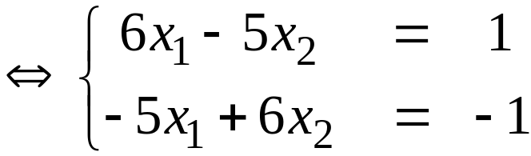
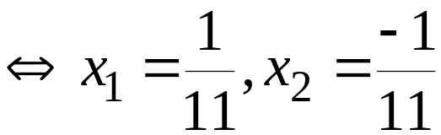
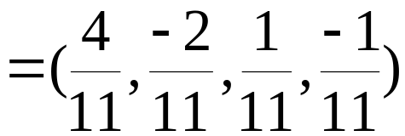

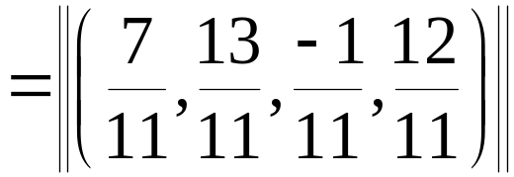


5.4. Hình chiếu vuông góc, khoảng cách.
--------------------------------------------------------------------------------------------------
Ví dụ
Trong không gian R₄ với tích vô hướng chính tắc cho không gian con
1) Tìm hình chiếu vuông góc của véctơ xuống F.
2) Tìm khoảng cách từ véctơ đến F.
1).
Tìm một cơ sở của F:
2).

